Slide 1


Webinaire
Les solutions PAC disponibles en résidentiel collectif et leurs positionnements RE2020
20 septembre 2022

Slide 2
Les solutions PAC disponibles en résidentiel collectif et leurs positionnements RE2020
Introduction de François DEROCHE, Président de l’AFPAC
Intervention de David LEBANNIER et Alexandre AUPET
Présentation et avancement du guide des solutions PAC
Présentation du panel de solution PAC disponible
RE2020 : Positionnement et opportunité des solutions PAC
3. Conclusion de François DEROCHE , Président de l’AFPAC

Slide 3

Les solutions PAC disponibles en résidentiel collectif et leurs positionnements RE2020
Introduction : François DEROCHE, Président de l’AFPAC

Slide 4



Les solutions PAC disponibles en résidentiel collectif et leurs positionnements RE2020
David LEBANNIER,
POUGET CONSULTANTS,
Pilote du GT PAC logements collectifs de l’AFPAC
Alexandre AUPET,
AUER,
co-pilote du GT PAC logements
collectifs de l’AFPAC

Slide 5
Les solutions PAC disponibles en résidentiel collectif et leurs positionnements RE2020
Introduction de François DEROCHE, Président de l’AFPAC
Intervention de David LEBANNIER et Alexandre AUPET
Présentation et avancement du guide des solutions PAC
Présentation du panel de solution PAC disponible
RE2020 : Positionnement et opportunité des solutions PAC
3. Conclusion de François DEROCHE , Président de l’AFPAC

Slide 6
Le contenu du guide de solution :
Généralités
- Les émetteurs (description, régime de T, usage)
- Le positionnement des équipements
- L’acoustique
- ECS : les besoins et le bouclage
- Glossaire (CET, Bi-bloc mono-bloc…etc)
2. La classification des solutions
3. Présentation des solutions
- Schéma de principe (position des équipements)
- Descriptif (principe de fonctionnement)
- Spécificité de la solution
4. Les fiches références
- Pour chaque famille de solution : 1 en réno et 1 en neuf par industriel

Slide 7
La classification des solutions
Solutions centralisées
PAC air/eau
PAC eau /eau : sur sonde géothermique
Solutions individuelles
ECS
Chauffage et froid
Systèmes mixtes
(centralisée/individuelle)
PAC individuelle sur boucle d'eau tempérée collective
Chauffage, double ou triple service
CET air/eau
CET air extrait/eau
PAC air/air mono-split et multi-split
PAC air/air (DRV)
ECS
PAC Air/eau
PAC Eaux grises/eau
ECS et chauffage/refroidissement partiel
Chauffage, double ou triple service
PAC hybride
PAC sur capteur solaire atmosphérique
PAC eau /eau : sur nappe aquifère
PAC absorption gaz
PAC hybride gaz
CET individuelle sur retour de boucle d'eau chauffage + PAC collective chauffage
PAC Air/Eau
Chauffage, double ou triple service
PAC air extrait/eau
PAC air/air gainable
CET ECS air/eau avec capacité chauffage partiel

Slide 8
Les solutions PAC disponibles en résidentiel collectif et leurs positionnements RE2020
Introduction de François DEROCHE, Président de l’AFPAC
Intervention de David LEBANNIER et Alexandre AUPET
Présentation et avancement du guide des solutions PAC
Présentation du panel de solution PAC disponible
RE2020 : Positionnement et opportunité des solutions PAC
3. Conclusion de François DEROCHE , Président de l’AFPAC

Slide 9
La classification des solutions
Solutions centralisées
PAC air/eau
PAC eau /eau : sur sonde géothermique
Solutions individuelles
ECS
Chauffage et froid
Systèmes mixtes
(centralisée/individuelle)
PAC individuelle sur boucle d'eau tempérée collective
Chauffage, double ou triple service
CET air/eau
CET air extrait/eau
PAC air/air mono-split et multi-split
PAC air/air (DRV)
ECS
PAC Air/eau
PAC Eaux grises/eau
ECS et chauffage/refroidissement partiel
Chauffage, double ou triple service
PAC hybride
PAC sur capteur solaire atmosphérique
PAC eau /eau : sur nappe aquifère
PAC absorption gaz
PAC hybride gaz
CET individuelle sur retour de boucle d'eau chauffage + PAC collective chauffage
PAC Air/Eau
Chauffage, double ou triple service
PAC air extrait/eau
PAC air/air gainable
CET ECS air/eau avec capacité chauffage partiel

Slide 10
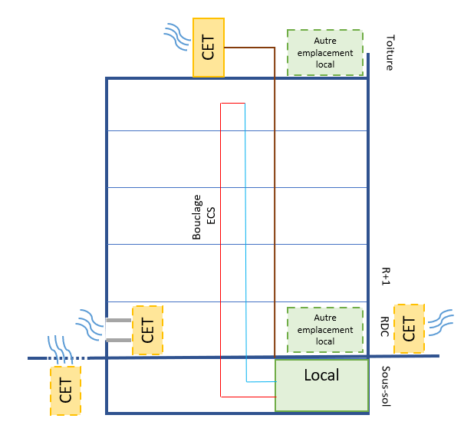
Les solutions centralisées : ECS
PAC Air/eau
PAC Eaux grises/eau
PAC sur capteur solaire atmosphérique
PAC hybride
Une PAC capte des calories sur l’air extérieur et produit de l’eau chaude. On parle parfois de chauffe-eau thermodynamique collectif ou CET collectif.
Différents types de montage et solutions existent :
- Ballon échangeur / échangeur externe / Stockage sur primaire
- Le type de fluides frigorigène (R774 R290 R410a R407c)
- PAC intérieure gainable / PAC extérieure
- Température de production : 55°C à 70°C (voir 80°C pour les PAC CO2)
- Sans ou avec appoint (si T production > 60°C)
Spécificité de la solution :
Baisse des capacités et performances lorsque les T ext diminuent

Slide 11
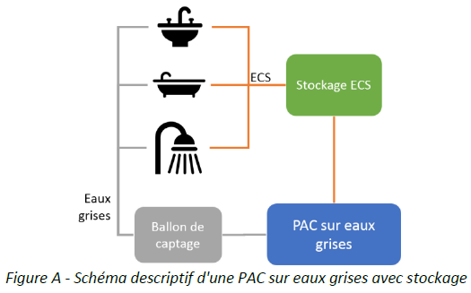
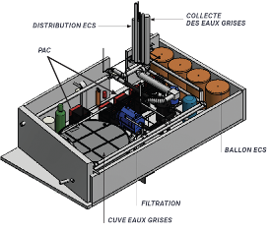
Les solutions centralisées : ECS
PAC Air/eau
PAC Eaux grises/eau
PAC sur capteur solaire atmosphérique
PAC hybride
Les chutes d’eaux usées sont séparées. Les eaux vannes (WC) sont séparées des eaux grises (douche, bain et évier). Les eaux grises sont acheminées jusqu’à des cuves de stockage. Les PAC captent la chaleur sur les eaux usées dont la température est de 20 à 30°C.
Les spécificités de la solution :
- Pas d’éléments à l’extérieur,
- Pas d’impact visuel ou sonore
- Séparation nécessaire des eaux grises et eaux vannes
- Anticiper acheminement et évacuation des eaux grises
- Performance stable toute l’année
On note que ces solutions nécessitent souvent un appoint pour produire la totalité des besoins ECS et/ou combattre les pertes de bouclage ECS sans appoint (électrique, gaz ou PAC Air/Eau)

Slide 12
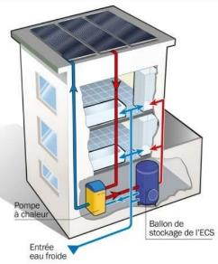
Les solutions centralisées : ECS
PAC Air/eau
PAC Eaux grises/eau
PAC sur capteur solaire atmosphérique
PAC hybride
Les PAC sur capteur solaire atmosphérique captent la chaleur provenant du soleil et sur l’air extérieur grâce à des capteurs solaires en toiture dans lesquels circulent de l’eau.
2 types de capteurs sont disponibles :
L’eau circule dans des nappes de tubes EPDM noirs
L ’eau circule en face arrière de panneaux solaires photovoltaïques
Les spécificités de la solution :
PAC Eau/Eau disposée en local technique
Peu d’impact visuel et pas d’impact sonore (élément extérieur silencieux et de faible hauteur)
Appoint électrique à prévoir

Slide 13
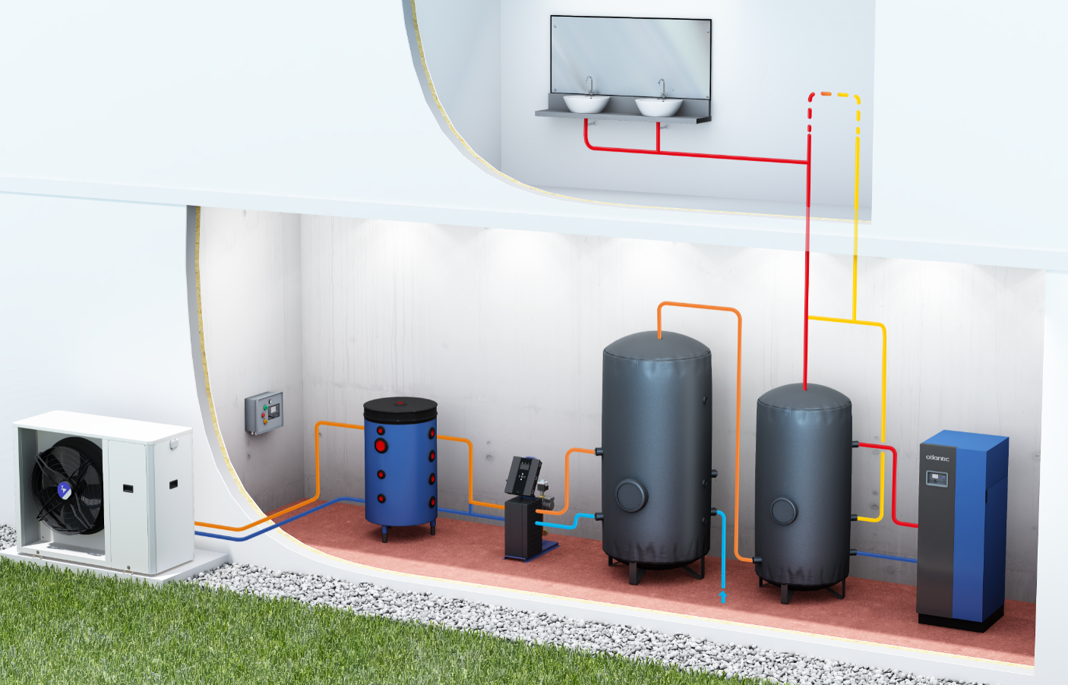
Les solutions centralisées ECS
PAC Air/eau
PAC Eaux grises/eau
PAC sur capteur solaire atmosphérique
PAC hybride
Les PAC produisent l’ECS qui est stockée dans des ballons. Une chaudière intervient en appoint et/ou pour combattre les pertes de bouclage.
Spécificité de la solution :
Puissance PAC mobilisée plus faible
Baisse des capacités et performances lorsque les T ext diminuent

Slide 14
La classification des solutions
Solutions centralisées
PAC air/eau
PAC eau /eau : sur sonde géothermique
Solutions individuelles
ECS
Chauffage et froid
Systèmes mixtes
(centralisée/individuelle)
PAC individuelle sur boucle d'eau tempérée collective
Chauffage, double ou triple service
CET air/eau
CET air extrait/eau
PAC air/air mono-split et multi-split
PAC air/air (DRV)
ECS
PAC Air/eau
PAC Eaux grises/eau
ECS et chauffage/refroidissement partiel
Chauffage, double ou triple service
PAC hybride
PAC sur capteur solaire atmosphérique
PAC eau /eau : sur nappe aquifère
PAC absorption gaz
PAC hybride gaz
CET individuelle sur retour de boucle d'eau chauffage + PAC collective chauffage
PAC Air/Eau
Chauffage, double ou triple service
PAC air extrait/eau
PAC air/air gainable
CET ECS air/eau avec capacité chauffage partiel

Slide 15
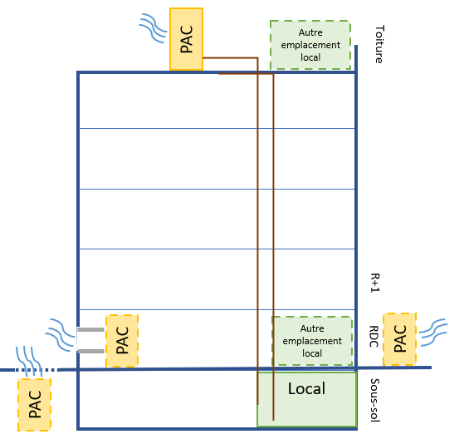
Les solutions centralisées : Chauffage, double ou triple service.
PAC air/eau
PAC air/air (DRV)
PAC eau /eau : sur sonde géothermique
PAC eau /eau : sur nappe aquifère
PAC absorption gaz
PAC hybride gaz
Une PAC capte des calories sur l’air extérieur pour produire le chauffage seul, le chauffage et l’ECS (ainsi que le froid si la PAC et l’émetteur le permettent).
Différents types de montage et solutions existent :
Avec ou sans appoint électrique,
Le type de fluides frigorigènes,
PAC intérieure gainable / PAC extérieure,
Température de production : 55°C à 70°C.
Spécificité de la solution :
Très souvent associée à un ballon tampon ou bouteille de découplage,
Baisse des capacités et performances lorsque les T ext diminuent
Privilégier les températures d’émission les plus basses, car la performance et les capacités diminuent lorsque T émetteur augmente.

Slide 16
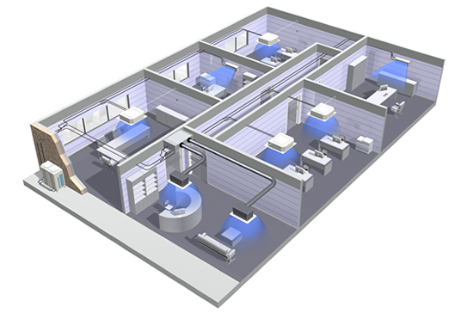
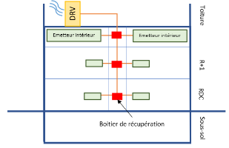
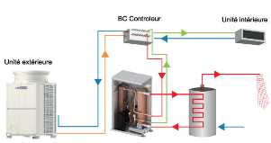
Les solutions centralisées : Chauffage, double ou triple service.
PAC air/eau
PAC air/air (DRV)
PAC eau /eau : sur sonde géothermique
PAC eau /eau : sur nappe aquifère
PAC absorption gaz
PAC hybride gaz
Les solutions DRV sont très présentes en tertiaire pour produire le chauffage et le froid (pas d’ECS). Un module extérieur capte des calories sur l’air extérieur et alimente des émetteurs par un réseau de fluide frigorigène. Les émetteurs associés sont à air (muraux, plafonnier) et la température produite n’excède pas 45 ou 50°C.
Différents types de montage et solutions existent :
DRV hybride : DRV avec des boitiers intermédiaires (ex : à chaque niveau) au départ desquels la distribution vers les émetteurs est réalisée avec de l’eau pour limiter le volume de fluide frigorigène,
Pour être en capacité de produire de l’ECS, le DRV peut être associé à un « kit hydraulique » , ce module réhausse la température de production à 70/80°C,
DRV associé solution indépendante ECS (type PAC Air/Eau CO₂).

Slide 17
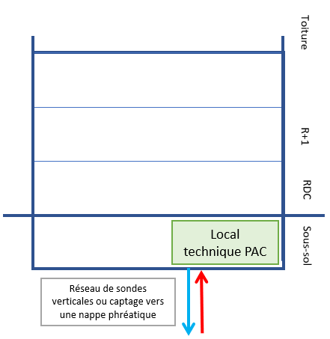
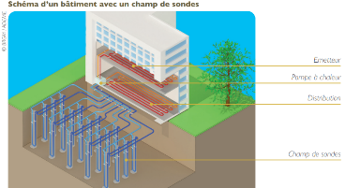
Les solutions centralisées : Chauffage, double ou triple service.
PAC air/eau
PAC air/air (DRV)
PAC eau /eau : sur sonde géothermique
PAC eau /eau : sur nappe aquifère
PAC absorption gaz
PAC hybride gaz
Les PAC eau/eau peuvent capter les calories sur différents types de sources :
En faisant circuler l’eau glycolée dans des sondes verticales dans le sol.
En prélevant de l’eau dans une nappe phréatique
En prélevant des calories sur une boucle d’eau tempérée
Spécificités de la solution :
Pas de nuisance acoustique ou visuelle
Possibilité de géocooling si émetteur basse température
Performance stable toute l’année (T source constante)

Slide 18
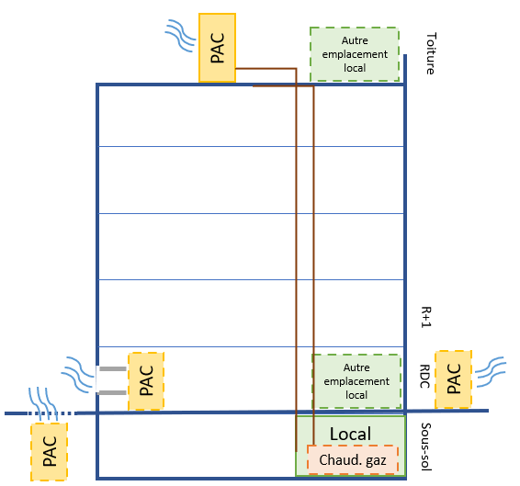
Les solutions centralisées : Chauffage, double ou triple service.
PAC air/eau
PAC air/air (DRV)
PAC eau /eau : sur sonde géothermique
PAC eau /eau : sur nappe aquifère
PAC absorption gaz
PAC hybride gaz
Une PAC à absorption gaz a le même principe de fonctionnement qu’une PAC classique (calorie captée sur l’air extérieur, le sol ou l’eau). Une PAC « classique » utilise un compresseur électrique, tandis qu’une PAC à absorption gaz utilise un compresseur thermochimique qui consomme du gaz.
Spécificités de la solution :
L’ammoniac (R717) joue le rôle du fluide frigorigène dont l’impact en termes d’émission de CO₂ est négligeable.
Ces PAC peuvent produire de l’eau chaude jusqu’à 70°C.
Etant donnée la présence du gaz, ces PAC sont souvent couplées à un appoint par chaudière gaz pour la puissance des PAC.
Les COP des PAC absorption oscillent entre 1,2 et 1,5 selon la température produite.

Slide 19
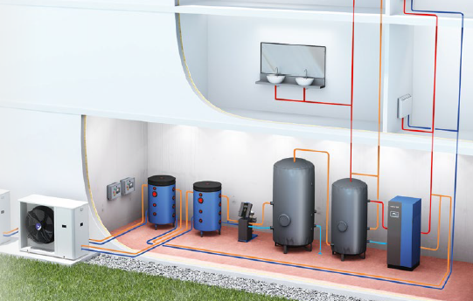
Les solutions centralisées : Chauffage, double ou triple service.
PAC air/eau
PAC air/air (DRV)
PAC eau /eau : sur sonde géothermique
PAC eau /eau : sur nappe aquifère
PAC absorption gaz
PAC hybride gaz
La PAC produit une partie de l’ECS et du Chauffage, une chaufferie gaz réalise l’appoint.
Spécificités de la solution :
Puissance PAC mobilisée plus faible

Slide 20
La classification des solutions
Solutions centralisées
PAC air/eau
PAC eau /eau : sur sonde géothermique
Solutions individuelles
ECS
Chauffage et froid
Systèmes mixtes
(centralisée/individuelle)
PAC individuelle sur boucle d'eau tempérée collective
Chauffage, double ou triple service
CET air/eau
CET air extrait/eau
PAC air/air mono-split et multi-split
PAC air/air (DRV)
ECS
PAC Air/eau
PAC Eaux grises/eau
ECS et chauffage/refroidissement partiel
Chauffage, double ou triple service
PAC hybride
PAC sur capteur solaire atmosphérique
PAC eau /eau : sur nappe aquifère
PAC absorption gaz
PAC hybride gaz
CET individuelle sur retour de boucle d'eau chauffage + PAC collective chauffage
PAC Air/Eau
Chauffage, double ou triple service
PAC air extrait/eau
PAC air/air gainable
CET ECS air/eau avec capacité chauffage partiel

Slide 21
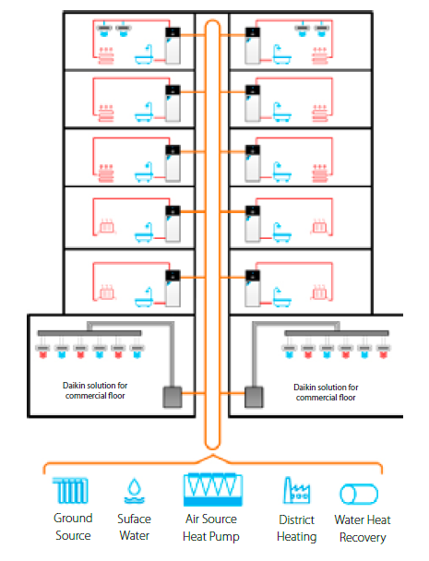
Solutions mixtes
PAC individuelle sur boucle d'eau tempérée collective
CET individuelle sur retour de boucle d'eau chauffage + PAC collective chauffage
Une PAC individuelle est présente dans chaque logement. Elle produit de l’eau chaude pour l’ECS et/ou le chauffage, et de l’eau froide si les émetteurs sont compatibles basse température.
La source froide de la PAC est une boucle d’eau tempérée collective (entre 10 et 30°C). Cette boucle peut être alimentée par différentes sources de chaleur (géothermie, Eaux de nappes, PAC Air/Eau…etc)
Spécificités de la solution :
La boucle d’eau tempérée peut alimenter d’autres usages, tels que les commerces au RDC. Elle permettra la récupération d’énergie si ces autres usages rejettent de la chaleur lorsque les logements en consomment.
Les pertes de chaleur de boucle tempérée collectif sont très faibles.
L’intégration des PAC individuelles est simplifiée.
Espace commercial1
Espace commercial
Géothermie
Eaux de nappes
Pompe à chaleur
Réseau de chaleur
Récupération de chaleur

Slide 22
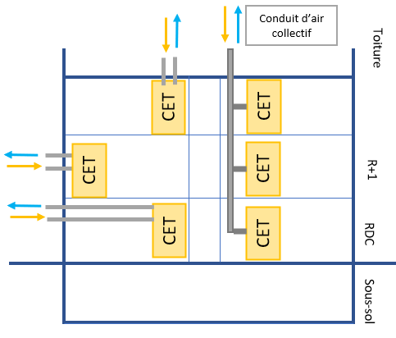
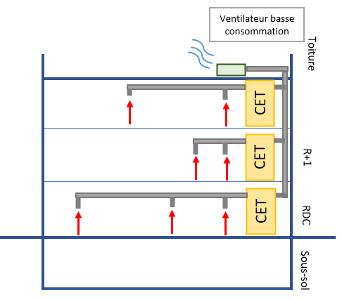
Solutions Individuelles :
ECS
CET air extrait/eau
CET air/eau
Un chauffe-eau thermodynamique (CET) est présent dans chaque logement et produit de l’ECS, il prélève ses calories :
Sur l’air extérieur : l’échange peut se faire via un conduit d’air collectif concentrique vertical ou directement en façade ou en toiture par des doubles conduits individuels (ou conduit individuel concentrique type « ventouse » pour certaines solutions) ;
Sur l’air extrait des pièces humides et de la cuisine : Le réseau de ventilation simple flux aspire l’air chaud et vicié dans les pièces humides et achemine cet air dans le CET avant de l’expulser dehors par les gaines verticales.

Slide 23
La classification des solutions
Solutions centralisées
PAC air/eau
PAC eau /eau : sur sonde géothermique
Solutions individuelles
ECS
Chauffage et froid
Systèmes mixtes
(centralisée/individuelle)
PAC individuelle sur boucle d'eau tempérée collective
Chauffage, double ou triple service
CET air/eau
CET air extrait/eau
PAC air/air mono-split et multi-split
PAC air/air (DRV)
ECS
PAC Air/eau
PAC Eaux grises/eau
ECS et chauffage/refroidissement partiel
Chauffage, double ou triple service
PAC hybride
PAC sur capteur solaire atmosphérique
PAC eau /eau : sur nappe aquifère
PAC absorption gaz
PAC hybride gaz
CET individuelle sur retour de boucle d'eau chauffage + PAC collective chauffage
PAC Air/Eau
Chauffage, double ou triple service
PAC air extrait/eau
PAC air/air gainable
CET ECS air/eau avec capacité chauffage partiel

Slide 24
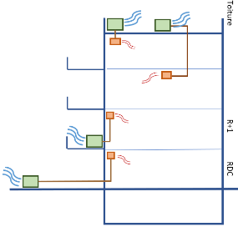
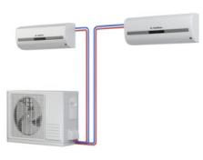
Solutions individuelles :
Chauffage et froid
PAC air/air mono-split et multi-split
Ces solutions thermodynamiques individuelles prélèvent des calories sur l’air extérieur et alimentent un ou plusieurs émetteurs intérieurs via un réseau de fluide frigorigène. On distingue deux solutions :
Mono-split : une unité extérieure associée à une seule unité intérieure pour chauffer et/ou refroidir une seule pièce (ex : le salon).
Multi-split : une unité extérieure associée à plusieurs unités intérieures pour chauffer et/ou refroidir plusieurs pièces.
La PAC se situe à l’extérieur du logement : balcon, façade, toiture ou au sol à distance du bâtiment.
Représentation des possibilités d’intégration de mono-split
Représentation d’un multi-split associé à 2 unités intérieures

Slide 25
La classification des solutions
Solutions centralisées
PAC air/eau
PAC eau /eau : sur sonde géothermique
Solutions individuelles
ECS
Chauffage et froid
Systèmes mixtes
(centralisée/individuelle)
PAC individuelle sur boucle d'eau tempérée collective
Chauffage, double ou triple service
CET air/eau
CET air extrait/eau
PAC air/air mono-split et multi-split
PAC air/air (DRV)
ECS
PAC Air/eau
PAC Eaux grises/eau
ECS et chauffage/refroidissement partiel
Chauffage, double ou triple service
PAC hybride
PAC sur capteur solaire atmosphérique
PAC eau /eau : sur nappe aquifère
PAC absorption gaz
PAC hybride gaz
CET individuelle sur retour de boucle d'eau chauffage + PAC collective chauffage
PAC Air/Eau
Chauffage, double ou triple service
PAC air extrait/eau
PAC air/air gainable
CET ECS air/eau avec capacité chauffage partiel

Slide 26
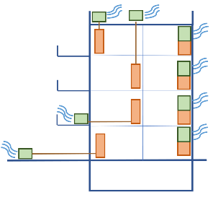
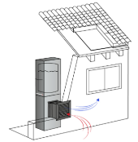
Solutions individuelles :
PAC Air/Eau
Chauffage, double ou triple service
PAC air/air gainable
PAC air extrait/eau
Une PAC capte des calories sur l’air extérieur et produit de l’eau chaude pour l’ECS et le chauffage pour un logement dans un bâtiment collectif. Si les émetteurs de chaleur sont réversibles, la PAC peut produire de l’eau froide pour refroidir le logement.
La PAC peut être située à :
L’extérieur du logement : elle est reliée à un module intérieur via une liaison hydraulique (PAC monobloc) ou une liaison frigorifique (PAC bibloc). Un « module hydraulique » est disposé à l’intérieur, il assure la distribution vers les émetteurs hydrauliques (radiateur PCBT) et contient un ballon ECS.
L’intérieur du logement : l’échange avec l’air extérieur se fait via une grille connectée à la façade.
Certaines PAC bi-bloc (avec liaison frigorifique entre le module extérieur et intérieur) alimentent directement un émetteur à air nommé « gainable » qui chauffe et refroidi l’ensemble des pièces (via un plénum de distribution).
Représentation des différentes solutions d’intégration de PAC extérieure (à gauche) et PAC intérieure (à droite)
PAC intérieure :

Slide 27
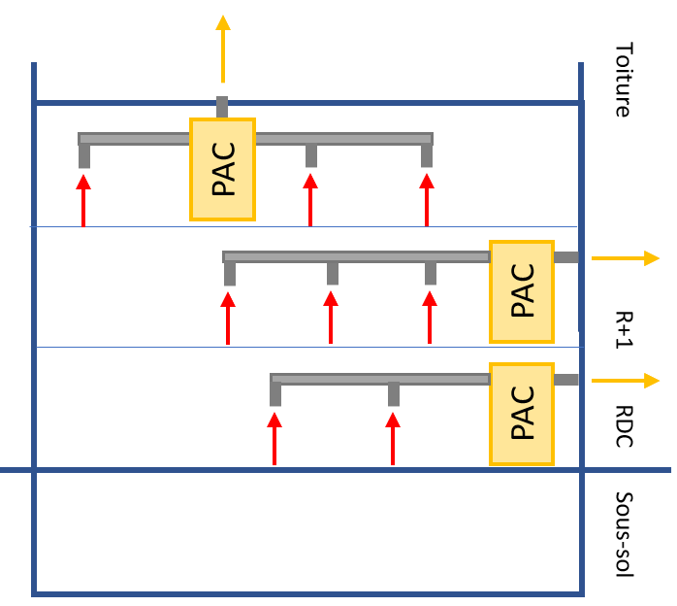
Solutions individuelles :
PAC Air/Eau
Chauffage, double ou triple service
PAC air/air gainable
PAC air extrait/eau
Les PAC sur air extrait avec ventilation simple flux : l’air extrait est aspiré dans les pièces humides (salle de bains, toilettes et cuisine), la PAC prélève des calories sur cet air chaud et rejette un air froid à l’extérieur. La PAC produit de l’ECS ou du chauffage. Le chauffage peut être par vecteur air avec un plenum de distribution ou par vecteur eau avec un émetteur basse température type plancher chauffant.
Spécificités de la solution :
Les débits de ventilation sont augmentés (débit autoréglable) par rapport aux pratiques courantes (débit hygro B) pour subvenir aux besoins de la PAC.

Slide 28
La classification des solutions
Solutions centralisées
PAC air/eau
PAC eau /eau : sur sonde géothermique
Solutions individuelles
ECS
Chauffage et froid
Systèmes mixtes
(centralisée/individuelle)
PAC individuelle sur boucle d'eau tempérée collective
Chauffage, double ou triple service
CET air/eau
CET air extrait/eau
PAC air/air mono-split et multi-split
PAC air/air (DRV)
ECS
PAC Air/eau
PAC Eaux grises/eau
ECS et chauffage/refroidissement partiel
Chauffage, double ou triple service
PAC hybride
PAC sur capteur solaire atmosphérique
PAC eau /eau : sur nappe aquifère
PAC absorption gaz
PAC hybride gaz
CET individuelle sur retour de boucle d'eau chauffage + PAC collective chauffage
PAC Air/Eau
Chauffage, double ou triple service
PAC air extrait/eau
PAC air/air gainable
CET ECS air/eau avec capacité chauffage partiel

Slide 29
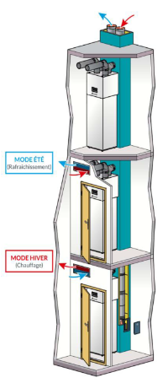
Solutions individuelles :
ECS et chauffage/refroidissement partiel
CET ECS air/eau avec capacité chauffage partiel
Une PAC individuelle dans chaque logement prélève ses calories sur l’air extérieur via un conduit d’air collectif. La PAC fonctionne soit en PAC air/air pour chauffer le salon, soit en PAC air/eau pour produire l’ECS.
Cette PAC ne peut chauffer ou refroidir que la pièce principale du logement via la PAC air/air. Les chambres sont chauffées avec des panneaux rayonnants électriques (effet joule).
L’ECS est produite par la PAC air/eau et est stockée dans un ballon. En été, l’ECS est produite en partie grâce aux calories de l’air intérieur, ce qui permet de rafraichir gratuitement le logement.

Slide 30

Des questions/commentaires?

Slide 31
Les solutions PAC disponibles en résidentiel collectif et leurs positionnements RE2020
Introduction de François DEROCHE, Président de l’AFPAC
Intervention de David LEBANNIER et Alexandre AUPET
Présentation et avancement du guide des solutions PAC
Présentation du panel de solution PAC disponible
RE2020 : Positionnement et opportunité des solutions PAC
3. Conclusion de François DEROCHE , Président de l’AFPAC

Slide 32



Rappel des indicateurs
ÉNERGIE
CONFORT D’ÉTÉ
CARBONE
Bbio : besoins bioclimatiques (isolation, pont thermique…etc)
Degrés-heures : Nombre d’heures d’inconfort en période estivale caniculaire
Ic construction : impact carbone des matériaux et équipements
Evolution des exigences en 2025, 2028, 2031
Cep,nr : consommation en énergie primaire non renouvelables
(électricité + gaz)
Ic énergie:
impact carbone des consommations d’énergie
Evolution des exigences en 2025 pour les immeubles collectifs
Cep : consommation en énergie primaire
Pas d’évolution des exigences après 2022

Slide 33
DH : Degrés-heures d’inconfort en période caniculaire
Scénario météo utilisé : canicule de 2003
Exprimé en « nombre d’heure d’inconfort annuel » : DH = ∑ h x (T intérieure – T objectif)
Calcul systématique des DH, même si une climatisation est installée ! La climatisation n’a pas d’impact sur DH, seules les solutions « passives » ont un impact (passive = volet, inertie, lgt traversant…)
Les seuils :
Incidences exigences : Seul le sud-est est impacté (1 ou 2 solutions passives à mobiliser)
Enjeux/Opportunités pour la PAC :
Le géo-cooling est une des solutions passives les plus efficaces (DH< 200)
La climatisation réelle à des conso. Souvent > au forfait de pénalisation
DH < 350
350 < DH < 1250
Inconfort tolérable, ajout d’un
forfait de pénalisation
DH > 1250
Bâtiment non conforme

Slide 34
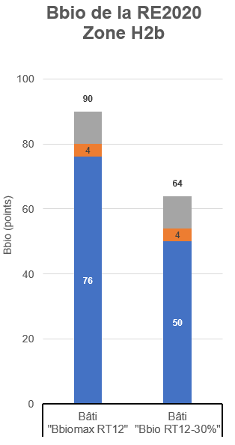
Bbio : besoins bioclimatiques
-30%
Le Bbio caractérise la qualité de l’enveloppe thermique, il comptabilise les besoins de chauffage, ventilation et éclairage.
Objectif RE2020 : Bbio RT2012-30%
Accessible à tous les modes constructifs : Nécessite un renforcement des prestations mais reste compatible avec isolation intérieure, double vitrage, ventilation hygro B.
Au delà de Bbio-25% → Nécessité de passer en isolation extérieure ou façade bois.

Slide 35
Rappel : impact carbone des énergies
Type d’énergie | Poids carbone
Gaz | 227 g/kWh
Électricité | 64 à 79 g/kWh
Bois | 24 à 30 g/kWh
Réseau de chaleur | Variable (cf arrété DPE ou Titre RCU)

Slide 36
Cep.nr, Cep et Ic Energie
Ic énergie:
impact carbone des consommations d’énergie
Cep,nr : consommation en énergie primaire non renouvelables
(électricité + gaz)
Cep : consommation en énergie primaire
Cep.nr et Cep : consommation d’énergie primaire
Exprimé en kWhep/m²shab
Usages concerné : chauffage, froid, ECS, auxiliaire, ventilation, ascenseur et éclairage parking
→ Contraint les systèmes énergivores comme le chauffage électrique
Ic Energie : impact carbone des consommations d’énergie
→ Exprimé en kg CO₂/m²shab
→ Contraint les énergies carbonées : le gaz
Immeuble
560 kgCO₂/m²
2022
260 kgCO₂/m²
2025

Slide 37
Cep.nr, Cep et Ic Energie : synthèse des incidences
Respecter les seuils Ic Energie et Cep.nr 2022 de la RE2020 :
100% gaz : Ok
Chauffage électrique : Très difficile (renforcement très fort de l’isolation)
Solution Composite (Mono-split + chauffage électrique) + CET indiv : possible si isolation renforcée
Pompe à chaleur : Ok
Respecter les seuils Ic Energie et Cep.nr 2025 de la RE2020 :
100% gaz : impossible
Chauffage électrique : Très difficile (renforcement très fort de l’isolation)
Solution Composite (Mono-split + chauffage électrique) + CET indiv : possible si isolation renforcée
Mixte Gaz + Pompe à chaleur ECS seule : possible si isolation renforcée
Mixte Gaz + Pompe à chaleur chauffage et ECS : Ok
Pompe à chaleur : Ok
Réseau de chaleur bas carbone : Ok
Chaudière bois : Ok

Slide 38
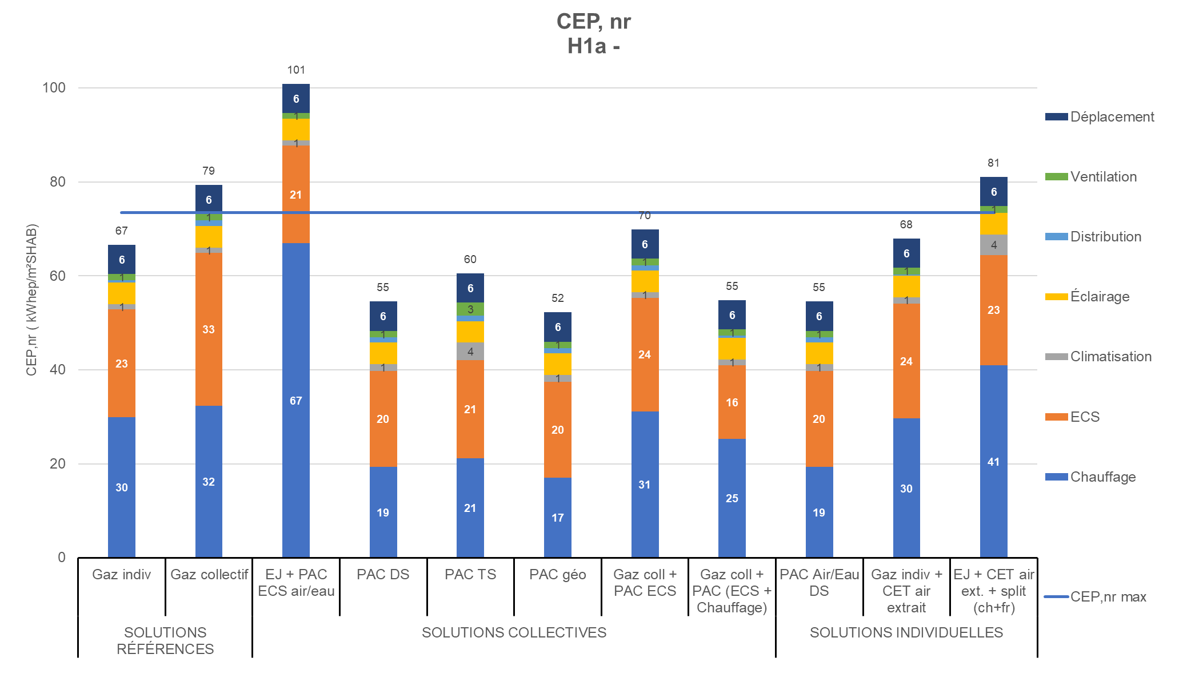
Cep.nr : consommation énergie primaire non renouvelable
Cep.nr : quelles incidences en résidentiel collectif ?
Gaz collectif → Besoin d’un renforcement de l’isolation (BbioRE-10 à 20%) ou de l’associer à une PAC ECS.
Chauffage effet joule très contraint → besoin d’un très fort renforcement de l’isolation (BbioRE-35%), sauf si bâtiment sans parking et sans ascenseur (BbioRE-15%).
Les solutions composites sont contraintes → Besoin d’un renforcement de l’isolation (BbioRE-10 à 25%).

Slide 39
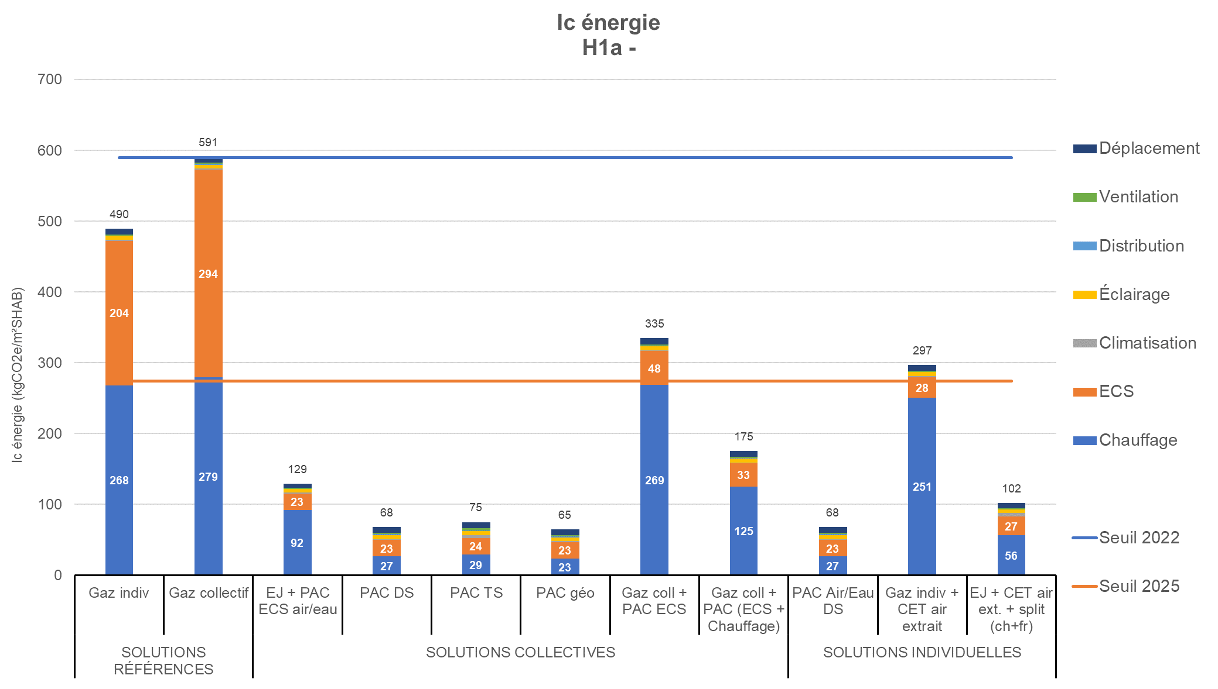
Ic Energie : impact carbone des consommations d’énergies
Ic énergie : Quelles incidences en résidentiel collectif ?
2022 à 2025 :
→ Pas d’incidence
2025 à 2031:
→ 100% gaz impossible
→ Gaz + PAC ECS possible avec renforcement isolation (BbioRE-20%)
→ GAZ + PAC chauffage et ECS sans renforcement de l’isolation.

Slide 40
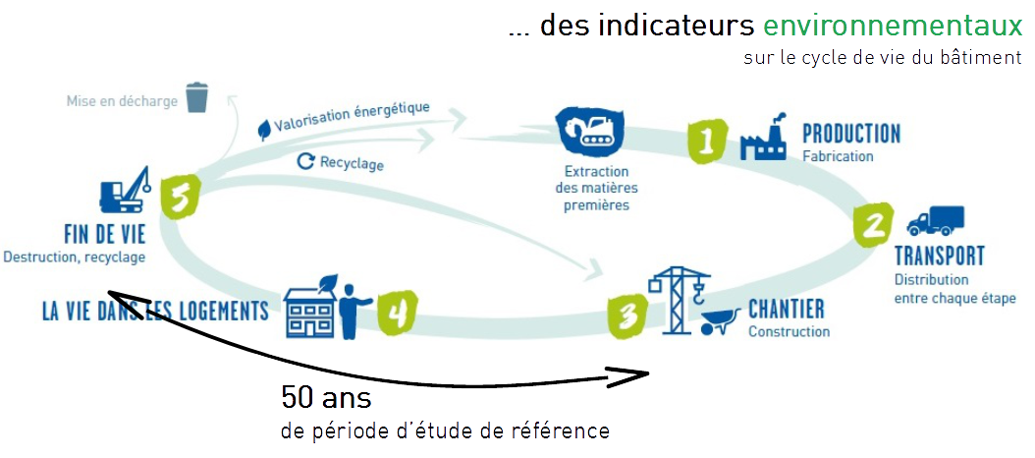
Ic Construction
L’Ic-Construction caractérise l’impact carbone des matériaux et des équipements
740 kgCO₂/m²
2022
-12%
650 kgCO₂/m²
2025
580 kgCO₂/m²
2028
490 kgCO₂/m²
2031
Quantités
Données env.
Impacts
ACV

Slide 41
Ic Construction : le périmètre
Lot 1 : VRD
Lot 2 : Fondations et infrastructure
Lot 3 : Superstructure, maçonnerie
Lot 4 : Couverture, étanchéité, charpente
Lot 5 : Cloisonnement, doublage, menuiseries intérieures
Lot 6 : Façades et menuiseries extérieures
Lot 7 : Revêtements intérieurs, chape, produits de décoration
Lot 8.1 : Production de chaleur/froid (générateur et ballon)
Lot 8.2 à 8.6 : Ventilation, réseau, conduit, émetteur
Lot 8.7 : Fluide frigorigène
Lot 9 : Installations sanitaires
Lot 10 et 11 : Courant faible, courant fort
Lot 12 : Ascenseur
Lot 13 : Equipement de production locale d’électricité
Contributeur Chantier

Slide 42


Ic Construction
Les données sont consultables sur la base INIES www.base-inies.fr
☺
Fiche individuelle
☺
☹
Fiche
collective
Fiche par défaut (DED)
Valable pour une référence commerciale
Valable pour un groupe de référence commerciale
Valeur par défaut env. 3 fois plus pénalisante que les données indiv et coll.

Slide 43
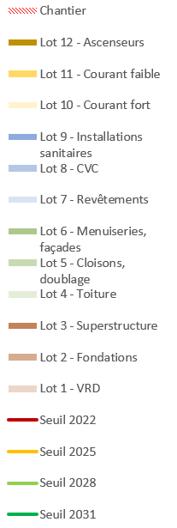
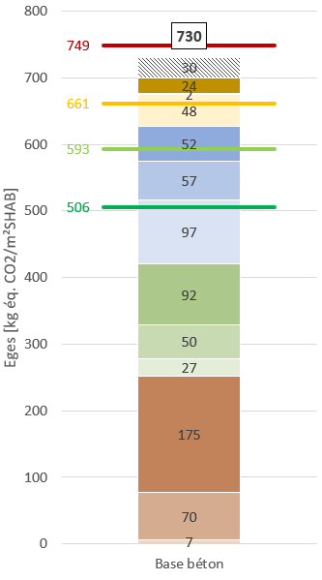
Ic Construction : ACV d’un bâtiment représentatif en Gaz Individuel
En Gaz, le seuil Ic Construction de 2022 n’implique de changement dans les modes constructifs (sauf spécificité architecturale).
Lot « CVC fluides » : 183kgCO₂/m² → 25%
Second œuvre : 216kgCO₂/m² → 32%
Superstructure + toiture : 215kgCO₂/m² → 29%

Slide 44
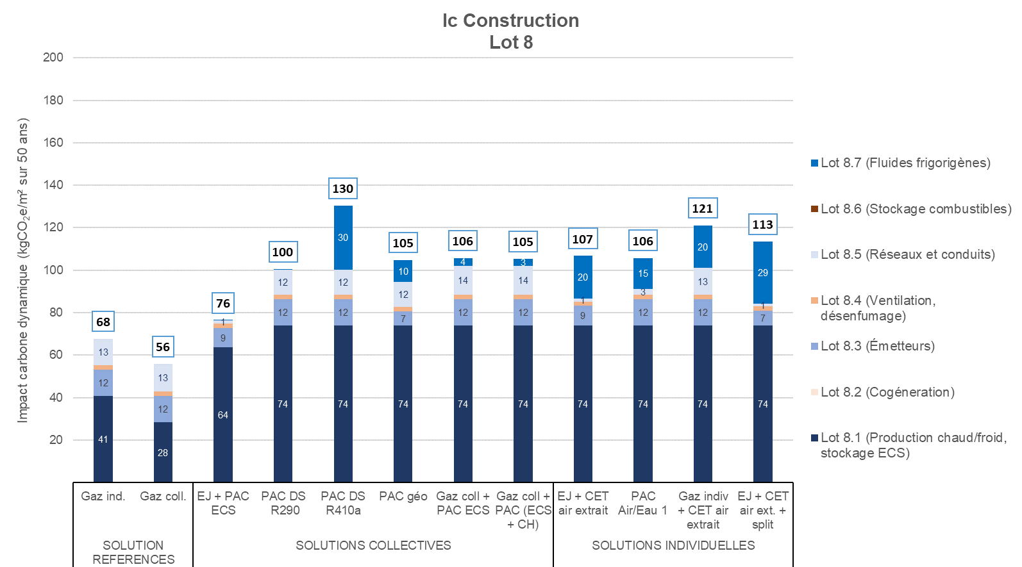
Ic Construction : ACV des lots CVC
Ic construction : Quelles incidences en résidentiel collectif ?
Les PAC sont pénalisées par des valeurs par défaut, un volume de ballon et un poids de matériaux supérieur.
La mobilisation des PAC peut engendrer une hausse du Ic Construction et un non respect du seuil 2022 → compensation à prévoir sur d’autres lots.
Les perspectives de baisse d’impact pour les solutions individuelles sont faibles, elles resteront pénalisées!

Slide 45
Des questions/commentaires?

Slide 46
Les solutions PAC disponibles en résidentiel collectif et leurs positionnements RE2020
Introduction de François DEROCHE, Président de l’AFPAC
Intervention de David LEBANNIER et Alexandre AUPET
Présentation et avancement du guide des solutions PAC
Présentation du panel de solution PAC disponible
RE2020 : Positionnement et opportunité des solutions PAC
3. Conclusion de François DEROCHE , Président de l’AFPAC

Slide 47
Les solutions PAC disponibles en résidentiel collectif et leurs positionnements RE2020
Conclusion : François DEROCHE, Président de l’AFPAC

Slide 48
L’AFPAC vous donne rendez-vous sur INTERCLIMA Stand L44 –Hall 3
L'AFPAC prendra la parole à l’espace conférence lundi 3 octobre à 16h
« La PAC : l'avenir du chauffage dans les bâtiments »
Marché de la PAC France et Europe : François DEROCHE, Président de l’AFPAC et Valérie LAPLAGNE, Trésorière de l’AFPAC, responsable PAC chez Uniclima
La PAC en collectif : David LEBANNIER
La PAC et l’acoustique : Christel MOLLÉ ou David BONNET
Maintenance de la PAC : Roland BOUQUET
Fluides : Bernard PHILIPE
La PAC en tertiaire : Olivier MICHOUX
Conclusion de François DEROCHE, Président de l’AFPAC

Slide 49

Webinaire
Les solutions PAC disponibles en résidentiel collectif et leurs positionnements RE2020
Merci pour vos réponses au sondage qui suit

